Slide 1
No Puedo No Saber Seguir Una Orden

Slide 2

No Puedo No Saber Seguir Una Orden

Slide 3
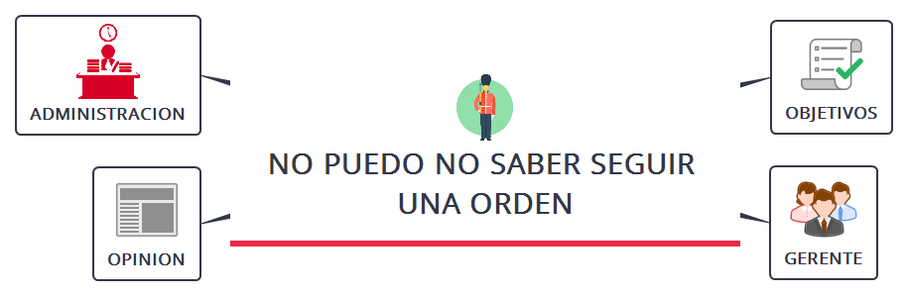
No Puedo No Saber Seguir Una Orden

Slide 4

Objetivos

Slide 5
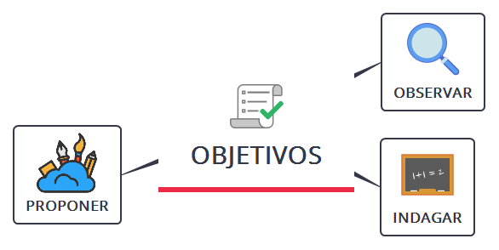
Objetivos

Slide 6

Observar

Slide 7
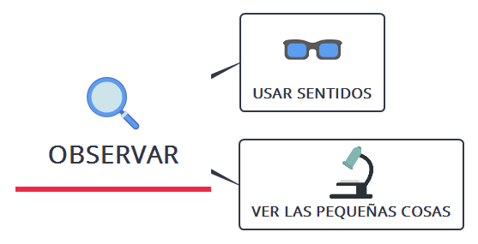
Observar

Slide 8

Usar Sentidos

Slide 9

Ver las Pequeñas Cosas

Slide 10

Indagar

Slide 11
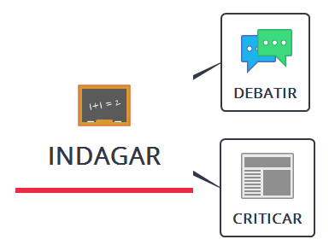
Indagar

Slide 12

Debatir

Slide 13

Criticar

Slide 14

Proponer

Slide 15
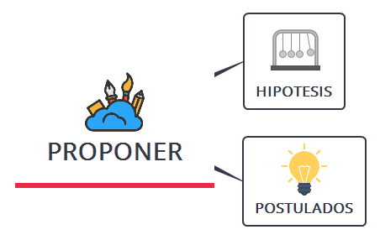
Proponer

Slide 16

Hipotesis

Slide 17

Postulados

Slide 18

Gerente

Slide 19
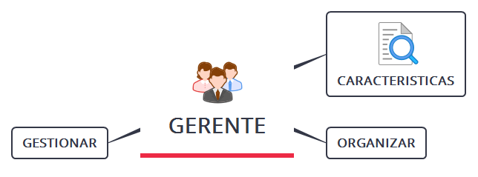
Gerente

Slide 20

Caracteristicas

Slide 21
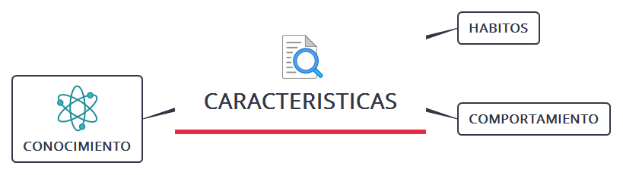
Caracteristicas

Slide 22
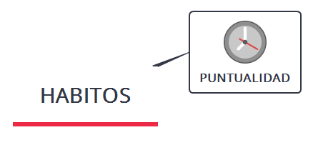
Habitos

Slide 23

Puntualidad

Slide 24
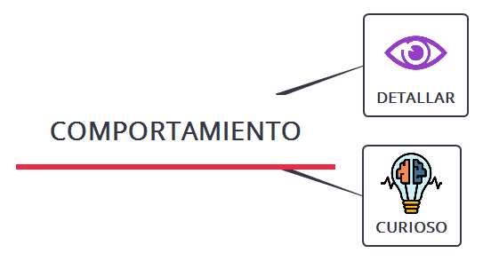
Comportamiento

Slide 25

Detallar

Slide 26

Curioso

Slide 27

Conocimiento

Slide 28
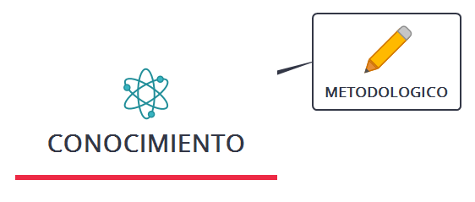
Conocimiento

Slide 29

Metodologico

Slide 30
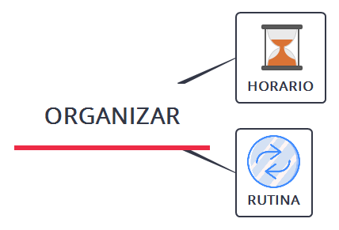
Organizar

Slide 31

Horario

Slide 32
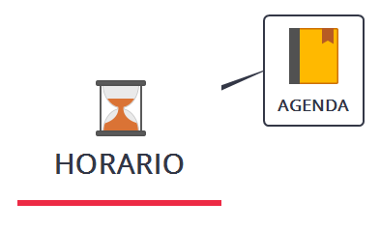
Horario

Slide 33

Agenda

Slide 34

Rutina

Slide 35
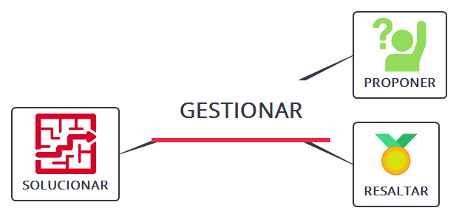
Gestionar

Slide 36

Proponer

Slide 37

Resaltar

Slide 38

Solucionar

Slide 39
Opinion

Slide 40
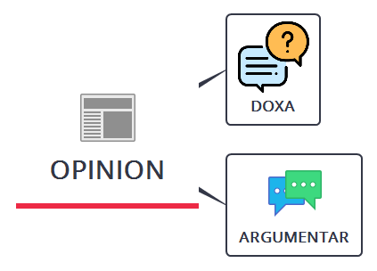
Opinion

Slide 41

Doxa

Slide 42
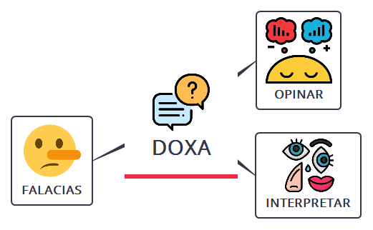
Doxa

Slide 43

Opinar

Slide 44

Interpretar

Slide 45

Falacias

Slide 46
Argumentar

Slide 47
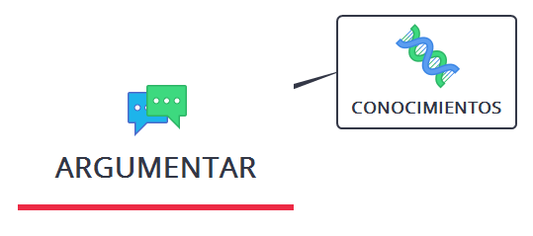
Argumentar

Slide 48

Conocimientos

Slide 49

Administracion

Slide 50
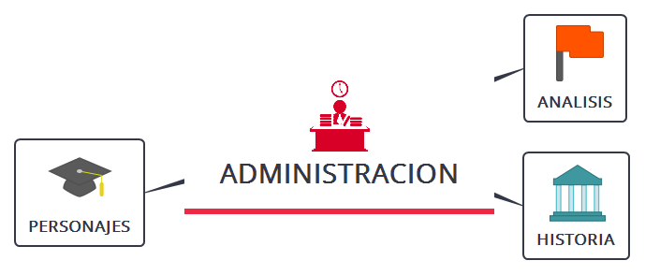
Administracion

Slide 51

Analisis

Slide 52
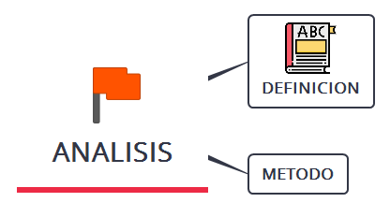
Analisis

Slide 53

Definicion

Slide 54
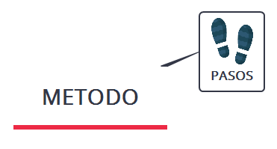
Metodo

Slide 55

Pasos

Slide 56

Historia

Slide 57
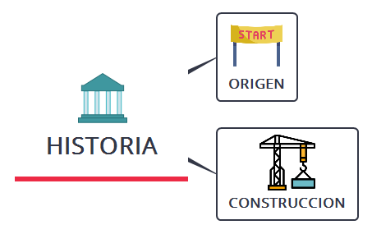
Historia

Slide 58

Origen

Slide 59

Construccion

Slide 60

Personajes

Slide 61
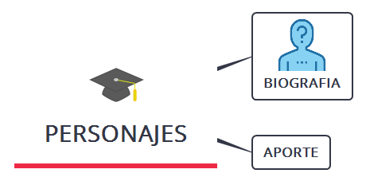
Personajes

Slide 62

Biografia

Slide 63
Aporte

